Slide 1
資料探勘
Ko-Wei Huang (黃科瑋)
elone.huang@kuas.edu.tw

Slide 2


這學期要上什麼?
會教大家R語言及
資料探勘與相關演算法

Slide 3
資料探勘 是什麼?
從大量資料中選取合適的資料，進行資料處理、轉換等工作後, 再挖掘出
有用資訊(如關係或分組)的過程
資料探勘=資料庫知識發掘（Knowledge Discovery in Databases, 簡稱KDD）
Example
年齡在十八歲到三十五歲之間的男生 -> 會購買不錯的顯卡
年齡在十八歲到三十五歲之間的女生 -> 會購買iphone

Slide 4
R語言 是什麼?
R語言主要用於統計分析, 統計圖表繪製以及資料相關分析演算法
R語言內建多種統計及分析功能, 也可安裝外部套件增加可用性

Slide 5
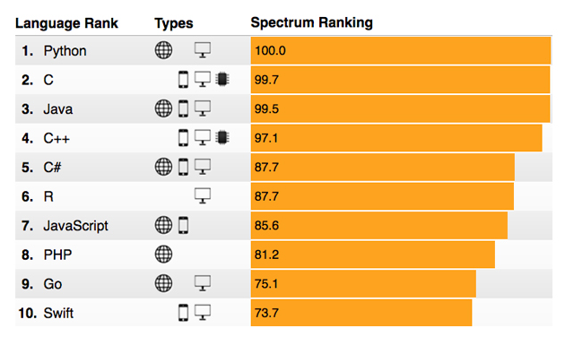
為什麼要學R語言?
IEEE SPECTRUM 2017 Top Programming Languages

Slide 6
你需要準備什麼!?
安裝R language software
統計(會有一些數學邏輯)
筆電(如果有的話…)

Slide 7
課程大綱
Part I. R Language
R語言程式設計
R語言繪圖
R語言統計圖表
Part I. Data Mining
資料前處理
關聯規則探勘
資料分群
資料分類
Case Study

Slide 8

教科書
輕鬆學習R語言: 從基礎到應用,掌握資料科學的關鍵能力
郭耀仁

Slide 9

教科書
Data Mining Concepts and Techniques 3rd
Jiawei Han et al.

Slide 10
成績計算方式
期中專題: 25%
期中報告: 25%
期末專題: 25%
期中報告: 25%

Slide 11
期中/期末報告
搜尋資料探勘相關期刊論文, 整理成簡報檔並上台報告
期中報告時間 : 5/18
期末報告時間 : 6/29
Request :
1. 1-2人一組
2. 至少是 SCI/SCIE Q3以上

Slide 12
期中專題 (Brief ver. 4/27)
Input : 三篇英文新聞
Output :
1. 所有詞彙以及出現的字數統計
2. 算出 TF-IDF(term frequency-inverse document frequency)
並找出這三篇文章中重要的詞彙
Request :
1. 1-2人一組
2. 使用R語言

Slide 13
期末專題 (Brief ver. 6/22)
Input : 氣象局觀測資料 (氣溫 / 雨量 / PM2.5 等)
Output :
1. 以現有的資料預測2018-6/25 – 2018-6/29的PM2.5數值
2. 找出氣象觀測資料中和PM2.5相關的規則( ex 下雨->PM2.5低 )
Request :
1. 1-2人一組
2. 使用R語言

Slide 14
上課時間
每週五
9：10～12：00
如有需要我們可以調整上下課時間

Slide 15
課輔時間及聯絡方式
有問題的話隨時可以來我辦公室找我, 我在711
找不到人可以去311跟學長留言或寄信給我…

Slide 16
課程調整
因為4月13號我要出國出差, 補課時間暫定為
日期 | 時間
3/9 | 12:00~12:30
3/16 | 12:00~12:30
3/23 | 12:00~12:30
3/30 | 12:00~12:30
4/13 | 12:00~12:30

Slide 17
Any Questions !?
有問題都可以提出來哦

